Slide 1

“L’importanza delle regole nella vita quotidiana”
Scuola, famiglia, strada, sport, lavoro

Slide 2





Le regole sono fondamentali per vivere insieme
Funzioni principali:
Ordine e organizzazione
Sicurezza e protezione
Rispetto reciproco
Obiettivi comuni raggiungibili
Riflessione:
’’le regole non limitano, ma rendono possibile la libertà di tutti.’’

Slide 3
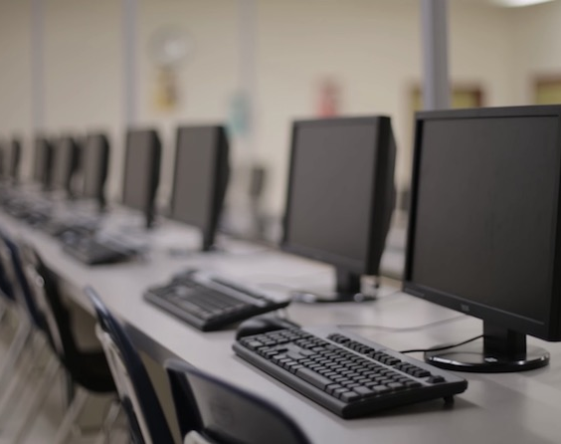
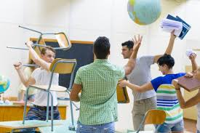
Regole a scuola
Obiettivo: garantire un ambiente favorevole all’apprendimento.
Esempi: puntualità, ascolto, collaborazione, uso corretto delle tecnologie.
Approfondimento: senza regole disordine, bullismo, difficoltà di apprendimento.

Slide 4
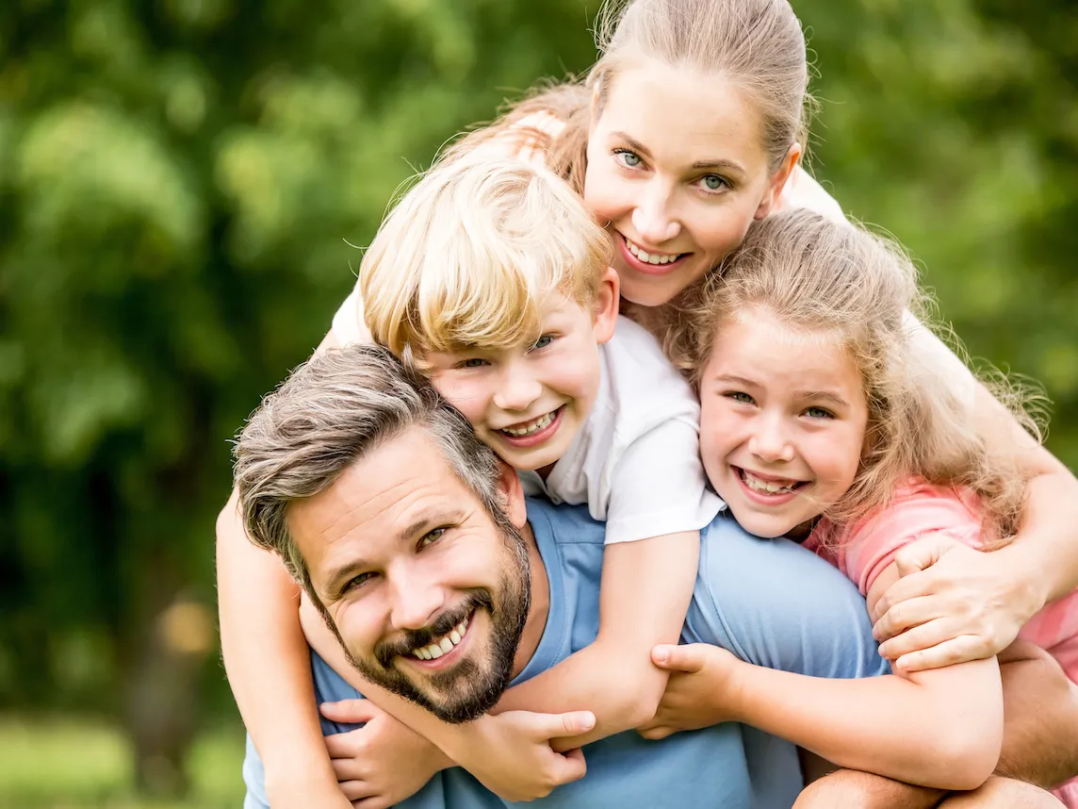

Regole in famiglia
Obiettivo: educare alla responsabilità e alla convivenza.
Esempi: divisione compiti, rispetto spazi, dialogo.
Approfondimento: la famiglia è la prima “scuola di regole”.
Valori trasmessi: rispetto, solidarietà, responsabilità

Slide 5
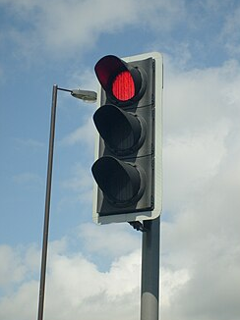
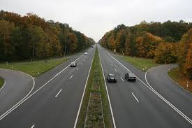
Regole sulla strada
Obiettivo: garantire sicurezza e prevenire incidenti.
Esempi: semafori, limiti di velocità, cinture di sicurezza.
Approfondimento: le regole stradali sono leggi, non consigli.
Senza regole incidenti, caos urbano

Slide 6
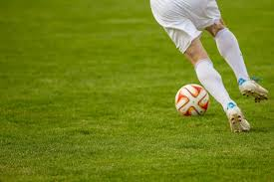
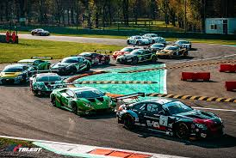
Regole nello sport
Obiettivo: favorire il fair play e la correttezza.
Esempi: rispetto verso gli avversari/direttore, gioco di squadra, disciplina.
Approfondimento: senza regole non c’è competizione leale.
Riflessione: lo sport diventa una scuola di vita

Slide 7


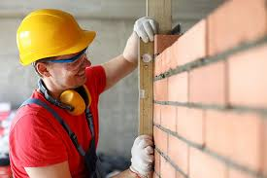
Regole sul lavoro
Obiettivo: garantire produttività e rispetto professionale.
Esempi: puntualità, collaborazione, sicurezza.
Approfondimento: senza regole conflitti, inefficienza, rischi
Collegamento: nel mondo dell’ informatica, le regole di sicurezza (cybersecurity) proteggono dati e persone.

Slide 8
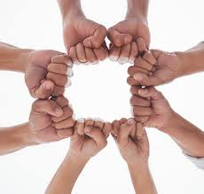
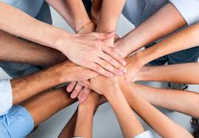
Sintesi: le regole non sono limiti, ma strumenti di libertà e sicurezza
Senza regole=
Caos, conflitti, pericoli
Con le regole=
Rispetto, crescita, convivenza
‘’Rispettiamo le regole per costruire insieme un futuro migliore

